Slide 1
Литературная гостиная на английском языке
Подготовила
учитель английского языка
Подковырова Кристина Владимировна

Slide 2
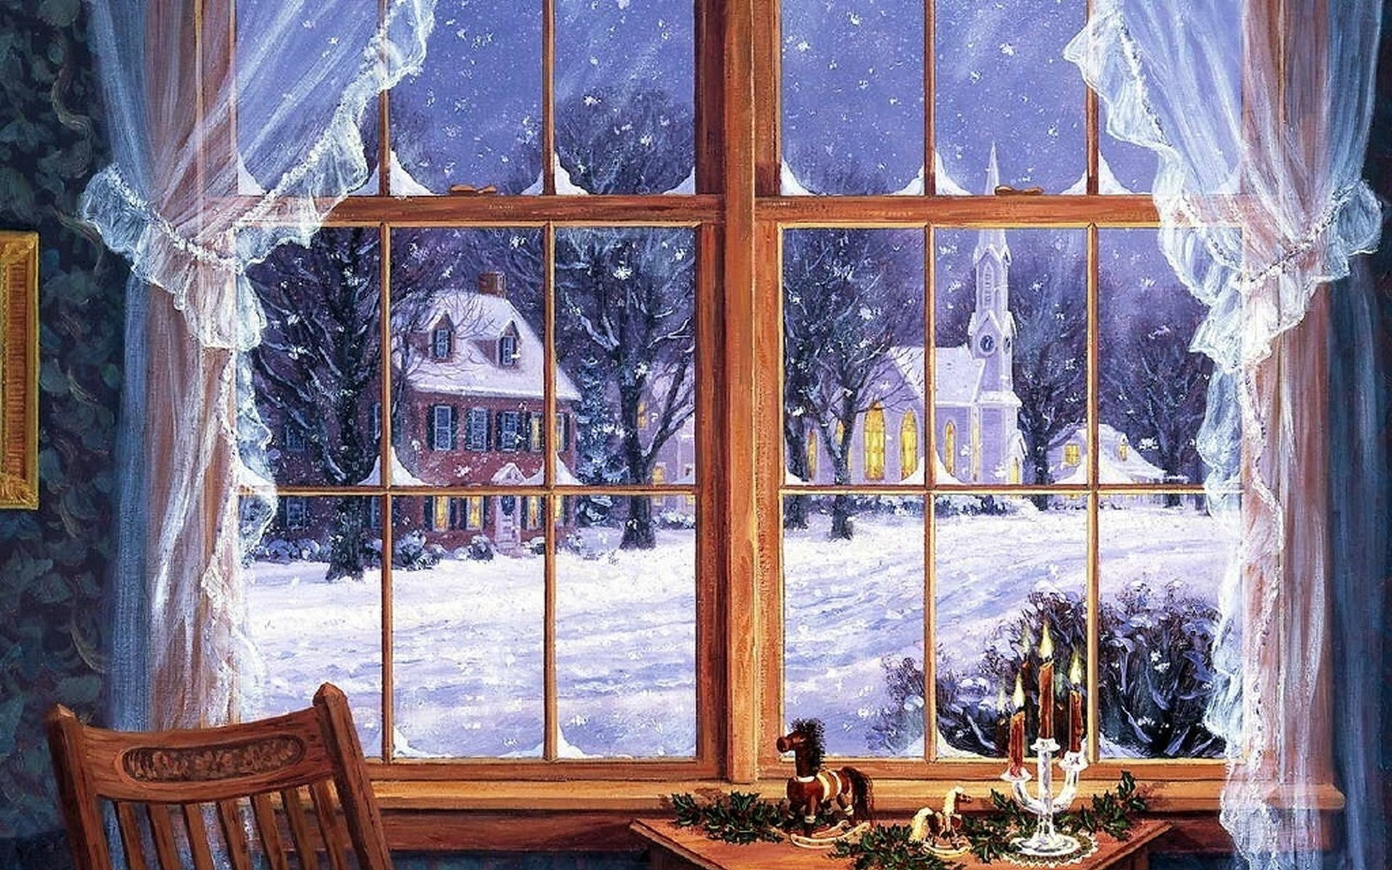

Slide 4
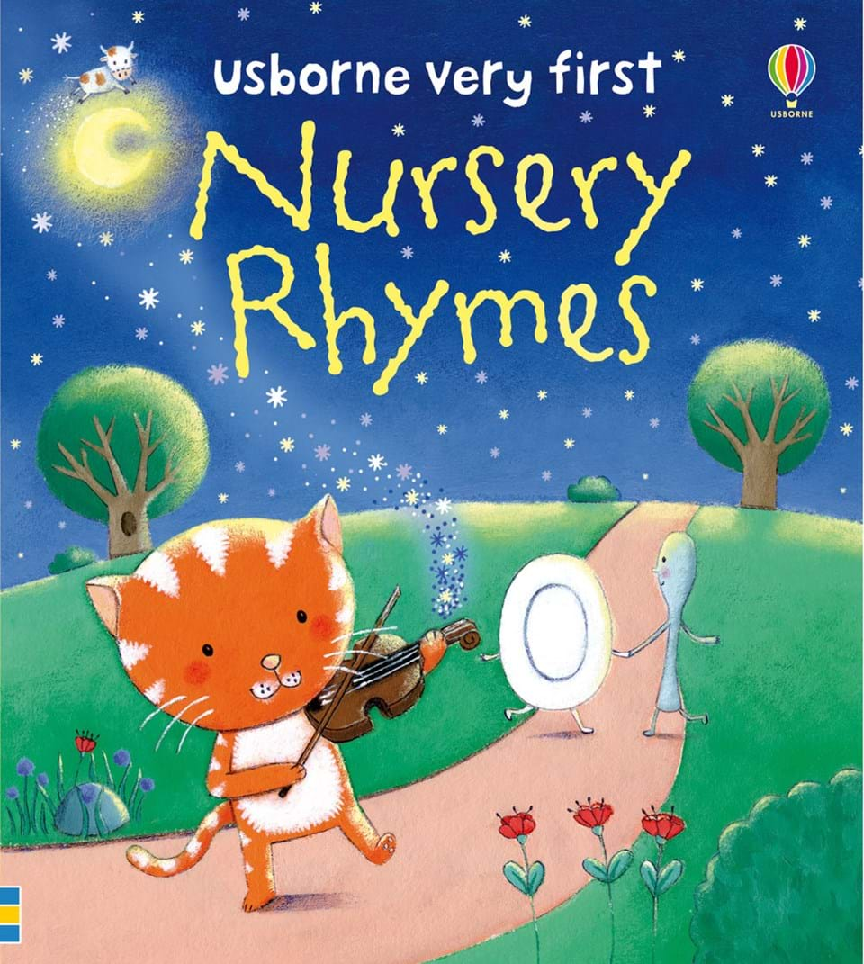
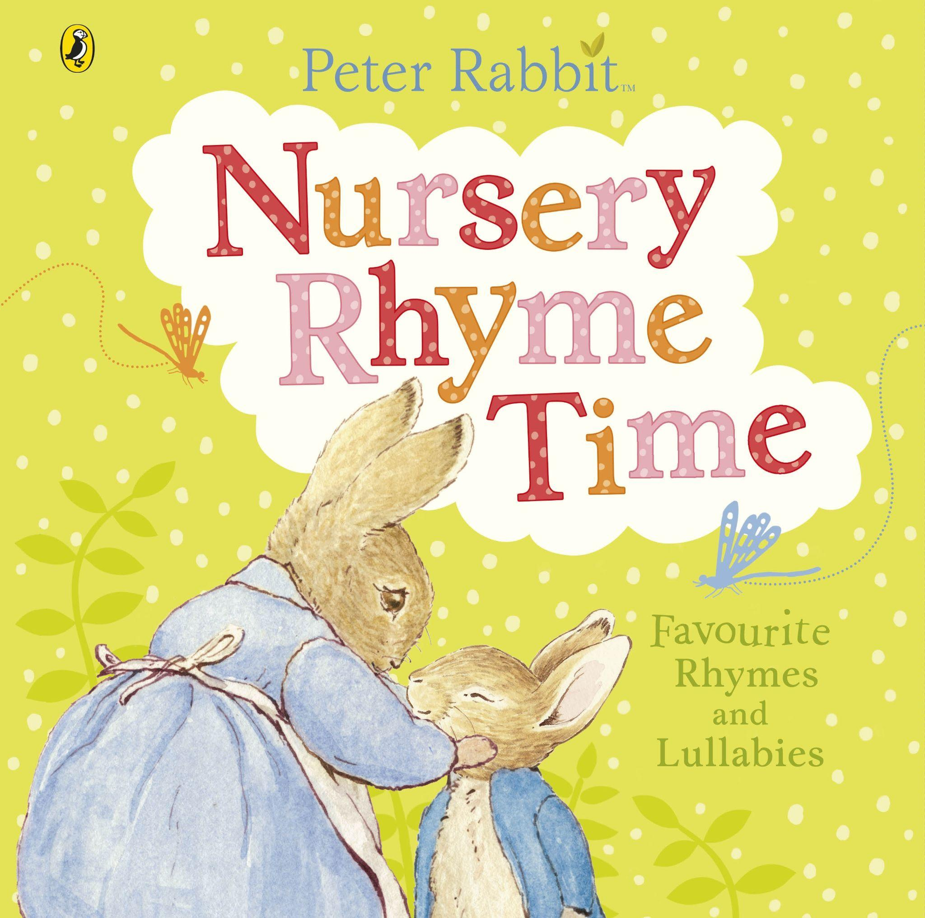

Slide 6
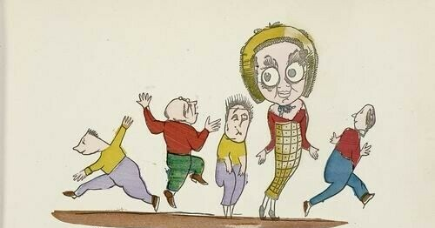
Композиция лимерика
Лимерик – это краткое смешное стихотворение, состоящее из пяти строк. Отличительной чертой лимерика является его одинаковая форма.
Первая строка рифмуется со второй, третья – с четвертой, а первая и вторая с пятой.

Slide 7
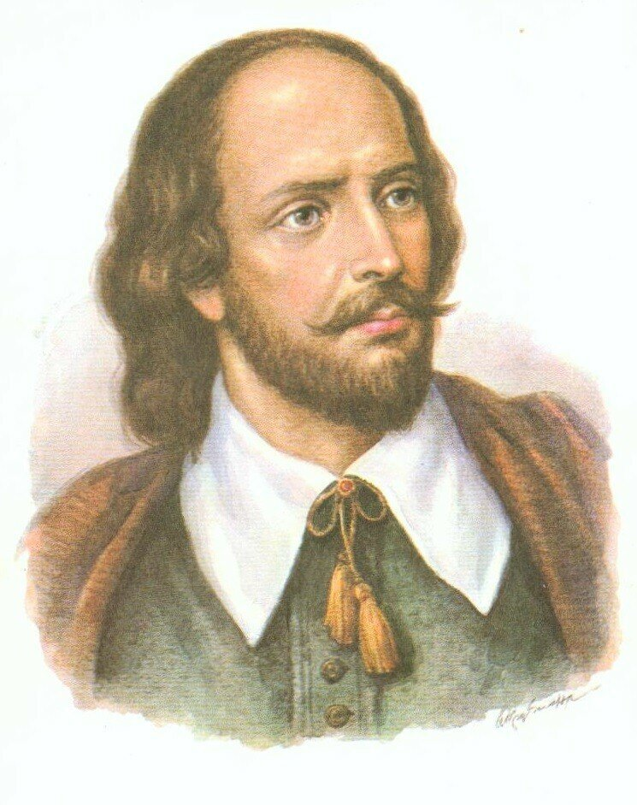
William
Shakespeare
26 April 1564 – 23 April 1616

Slide 8
Кто сказал: “Быть или не быть, вот в чем вопрос!”
(Гамлет)

Slide 9
Настоящее имя какого писателя было Самюэл Клеменс?
(Марк Твэн)

Slide 10
Кто написал роман Джейн Эйр?
(Шарлотта Бронтэ)

Slide 11
В каком литературном жанре писала Агата Кристи?
(детектив)

Slide 12
Как называется первая книга о Гарри Поттере?
(Гарри Поттер и философский камень)

Slide 13
В книге "Властелин колец" кем является Бильбо?
(хоббитом)

Slide 14
Кто автор книги
"10 нигритят"?
(Агата Кристи)

Slide 15
Что Пух и Пятачок подарили Иа на день рождения?
(Пух - горшок из-под мёда, а Пятачок - лопнувший воздушный шарик)

Slide 16
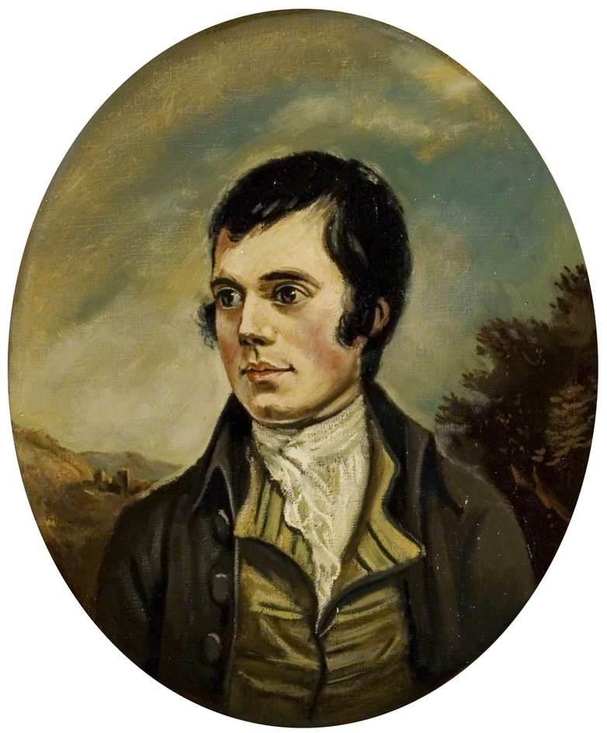
Robert
Burns
1759 — 1796

